Slide 1
Đề tài:
Tìm hiểu QoS
Nhóm 2
2015585 – Đỗ Hải Anh
2015606 – Phạm Lê Minh
2011438 – Hoàng Ngọc Minh Thắng

Slide 2

NỘI DUNG
MỞ ĐẦU
01
KHÁI NIỆM
10
CÁCH THỨC HOẠT ĐỘNG
14
ỨNG DỤNG
19
KẾT LUẬN
14

Slide 3
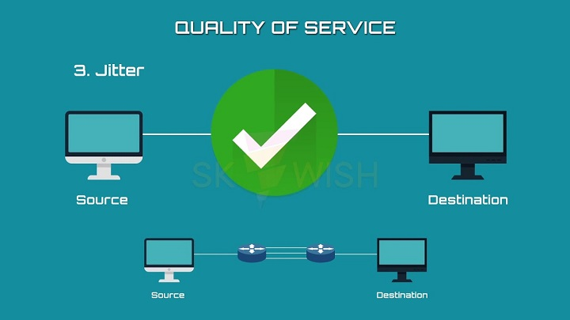
MỞ ĐẦU
Giới thiệu về QoS
QoS (Quality of Service) là một khái niệm quan trọng trong lĩnh vực mạng và các hệ thống truyền thông. Nó đề cập đến khả năng đảm bảo chất lượng trong việc truyền tải dịch vụ, thông tin, hoặc dữ liệu từ một nguồn đến đích trong một mạng hoặc hệ thống. Mục tiêu của QoS là đảm bảo rằng dịch vụ hoặc ứng dụng sẽ được cung cấp với mức độ ưu tiên và đáng tin cậy mà người dùng yêu cầu, bất kể điều kiện mạng là gì.
Mục tiêu báo cáo
Cung cấp các khái niệm cản bản về QoS
Giới thiệu cách thức hoạt động cũng như các công nghệ và ứng dụng xoay quanh QoS
80%

Slide 4

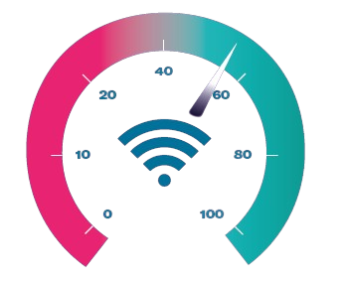





KHÁI NIỆM
Các thuộc tính của QoS
Băng thông (Bandwidth)
Biến động độ trễ (Jitter)
Đây là tốc độ của liên kết, được đo bằng bit trên mỗi giây (bps). QoS cho phép quản lý và ưu tiên việc sử dụng băng thông.
Đây là sự biến đổi của độ trễ trong một luồng gói tin, có thể gây ra chất lượng kém cho ứng dụng.
Độ trễ (Delay)
Mất mát (Loss)
Đây là thời gian mà một gói tin mất để di chuyển từ nguồn đến đích, bao gồm độ trễ xử lý, độ trễ trong hàng đợi, độ trễ chuỗi hóa và độ trễ truyền tải.
Đây là lượng dữ liệu bị mất trong quá trình truyền tải, thường được thể hiện dưới dạng phần trăm gói tin bị mất. QoS cho phép quyết định ưu tiên và xác định gói tin nào được ưu tiên trước khi bị loại bỏ trong trường hợp mạng bị quá tải.

Slide 5






KHÁI NIỆM
Các công nghệ của QoS
IP Precedence and DSCP Values
QoS Traffic Policing
Sử dụng để đánh dấu và phân lớp các gói tin IP.
Kiểm soát và giới hạn lưu lượng mạng dựa trên quy tắc QoS.
Công nghệ của QoS
Là một tập hợp các kỹ thuật, giao thức, và phương pháp được sử dụng để quản lý và cải thiện chất lượng dịch vụ trong mạng. Các công nghệ QoS giúp kiểm soát, ưu tiên, và đảm bảo rằng các loại lưu lượng mạng quan trọng được xử lý một cách hiệu quả, đồng thời giảm thiểu tác động của độ trễ, biến động, và mất mát đối với các ứng dụng và dịch vụ mạng.
QoS Classification
QoS Traffic Shaping
Quá trình xác định và phân loại lưu lượng mạng vào các lớp ưu tiên dựa trên tiêu chí như địa chỉ IP, cổng, hoặc ứng dụng.
Kiểm soát tốc độ truyền dữ liệu bằng cách làm mịn lưu lượng để đảm bảo tuân thủ QoS.
QoS Marking
Thao tác đánh dấu các gói tin với các giá trị QoS để xác định cách xử lý chúng trong mạng.
Các công nghệ khác

Slide 6




Phân loại Lưu lượng
Hàng Đợi
Xác định và ưu tiên hóa lưu lượng mạng dựa trên các tiêu chí như địa chỉ IP nguồn/đích, cổng, ứng dụng hoặc giao thức.
Sắp xếp các gói tin vào các hàng đợi ưu tiên khác nhau sau khi đã phân loại và đánh dấu.
1
4
Đánh Dấu
CÁCH THỨC HOẠT ĐỘNG
Quản lý Hàng Đợi
Gán giá trị QoS (ví dụ: DSCP - Differentiated Services Code Point) vào tiêu đề gói tin IP để xác định cách xử lý chúng.
2
5
Quản lý các hàng đợi để đảm bảo gói tin ưu tiên được xử lý trước và tránh tràn đầy hàng đợi.
Kiểm soát và Định hình Lưu lượng
3
6
Xử Lý Gói Tin
Kiểm soát Lưu lượng: Kiểm soát lưu lượng để kiểm tra xem nó có vượt quá giới hạn đã xác định hay không, có thể loại bỏ hoặc xử lý theo quy định.
Định hình Lưu lượng: Điều chỉnh tốc độ truyền dữ liệu để tuân thủ các quy tắc QoS, đảm bảo lưu lượng diễn ra mượt mà mà không gây tắc nghẽn.
Cuối cùng, xử lý các gói tin dựa trên mức ưu tiên và quy tắc QoS, ưu tiên gói tin cao hơn trong khi gói tin ưu tiên thấp hơn có thể phải đợi.

Slide 7


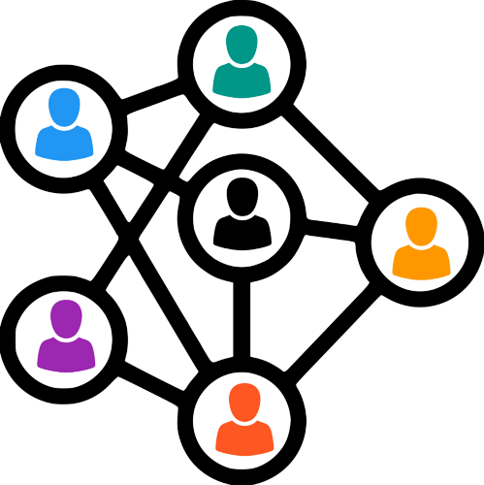

VoIP (Voice over IP)
QoS được sử dụng rộng rãi trong hệ thống VoIP để đảm bảo chất lượng cuộc gọi âm thanh. VoIP yêu cầu độ trễ thấp và ít biến động để đảm bảo rằng các cuộc gọi không bị gián đoạn hoặc mất âm thanh. QoS có thể được sử dụng để ưu tiên gói tin âm thanh qua mạng và giới hạn lưu lượng cho các ứng dụng khác để tránh tắc nghẽn.
Video Streaming
Các dịch vụ video streaming như Netflix hoặc YouTube cũng sử dụng QoS để đảm bảo rằng người dùng nhận được video với chất lượng tốt. QoS có thể được sử dụng để định hình lưu lượng video để tránh độ trễ và biến động độ trễ.
ỨNG DỤNG
Mạng Doanh nghiệp
Trong mạng doanh nghiệp, QoS có thể được áp dụng để ưu tiên lưu lượng truy cập các ứng dụng quan trọng như hệ thống email, ứng dụng CRM (Customer Relationship Management) và các dịch vụ đám mây. Điều này giúp đảm bảo rằng các hoạt động kinh doanh không bị ảnh hưởng bởi lưu lượng không quan trọng.
QoS được sử dụng trong nhiều ứng dụng thực tế để cải thiện chất lượng dịch vụ mạng và đảm bảo rằng các ứng dụng và dịch vụ quan trọng có thể hoạt động một cách ổn định và đáng tin cậy. Sau đây là một số ví dụ cụ thể về cách QoS được áp dụng trong thực tế:
Mạng Trường học
Trong mạng trường học, QoS có thể được sử dụng để ưu tiên lưu lượng cho các ứng dụng giáo dục trực tuyến, đảm bảo rằng giáo viên và học sinh có trải nghiệm học tập trực tuyến mượt mà và không bị gián đoạn.
Các ứng dụng khác

Slide 8
Trong báo cáo này, nhóm chúng em đã nêu lên các khái niệm cơ bản của QoS cũng như tìm hiểu cách QoS hoạt động và áp dụng thực tế trong nhiều lĩnh vực, từ VoIP đến video streaming và mạng doanh nghiệp…
QoS đóng vai trò quan trọng trong việc đảm bảo chất lượng dịch vụ và hiệu suất của mạng. Nó giúp ưu tiên và quản lý lưu lượng mạng, đảm bảo rằng các ứng dụng quan trọng hoạt động một cách mượt mà và không bị gián đoạn.
Trong tương lai, việc sử dụng QoS sẽ tiếp tục tăng lên, đặc biệt trong một thế giới ngày càng phụ thuộc vào kết nối mạng. Hiểu về QoS là một phần quan trọng để duy trì và nâng cao trải nghiệm của người dùng và hiệu suất của hệ thống mạng.
KẾT LUẬN

Slide 9
THANKS

